Slide 1

Choisir son orientation
après la 3ème
Collège Jean Monnet - février 2022

Slide 2

Deux voies possibles
Les parcours et les diplômes :
Voie professionnelle en LP ou CFA
(statut scolaire ou apprentissage)
Voie technologique
en LEGT
Voie générale
en LEGT
Bac professionnel
Bac technologique
Bac général
Cap/a
T^{ale} professionnelle
T^{ale} technologique
T^{ale} générale
2e année
1re professionnelle
1re technologique
1re générale
2de générale et technologique
1re année
2de professionnelle
2nde spécifique
classe de 3ème

Slide 3
Valorise les matières générales
Approche
théorique
Favorise la poursuite d’études longues
Bac
général
Bac
technologique
Valorise les matières technologiques
Approche
plus concrète
Favorise la poursuite d’études courtes
(BUT, BTS)
Valorise la pratique
Favorise l’entrée dans la vie active…
et /ou
études courtes
(BTS)
Bac
Professionnel

Slide 4
La seconde générale et technologique
mars 2018
4

Slide 5
Les exigences de la classe de seconde :
Pour réussir en 2de GT, il faut :
S’intéresser à l’enseignement général et aimer le raisonnement abstrait
Avoir des acquis suffisants en fin
de 3e dans
les matières présentes en 2de
Etre capable de travailler régulièrement chaque soir
Savoir organiser
son travail
en toute
autonomie
Enseignements en classe de 2de dans la continuité de ceux dispensés en classe de 3e (Français, Maths, H-G, etc) mais :
- niveau d’exigence plus élevé,
- rythme de travail plus soutenu
- méthodes de travail pouvant être différentes.

Slide 6
Test de positionnement
en maîtrise de la langue française et en mathématiques permettant d’identifier les acquis et besoins de chaque élève.
ACCOMPAGNEMENT PERSONNALISE
Adapté aux besoins de chaque élève, notamment pour consolider la maîtrise de l’expression écrite et orale.
Pour la construction de son projet de formation
Pour le choix de sa 1re (générale ou technologique)
Pour l’aider à choisir ses trois enseignements de
spécialité s’il envisage une 1re générale ou sa série
s’il envisage une 1re technologique.
AIDE A L’ORIENTATION
(54h/an)

Slide 7
Classe de 2de GT : Liste et volumes horaires des enseignements communs :
Enseignements | Horaire élève
Français | 4h
Histoire-géographie | 3h
Langues vivantes A et B | 5h30
Sciences économiques et sociales | 1h30
Mathématiques | 4h
Physique-chimie | 3h
Sciences et vie de la Terre | 1h30
Éducation physique et sportive | 2h
Enseignement moral et civique | 18h annuelles
Sciences numériques et technologie | 1h30
Accompagnement personnalisé | Selon les besoins des élèves
Accompagnement au choix de l’orientation | 54h annuelles*
Heures de vie de classe
* À titre indicatif, selon les besoins des élèves et les modalités de l’accompagnement à l’orientation mises en place dans l’établissement

Slide 8
Classe de 2de GT : Liste et volumes horaires des enseignements optionnels :
Enseignements | Horaire élève
1 enseignement optionnel général au choix parmi*
Langues et cultures de l’Antiquité (latin ou grec) | 3h
Langue vivante C | 3h
Arts (arts plastiques ou cinéma-audiovisuel ou danse ou histoire des arts ou musique ou théâtre) | 3h
Éducation physique et sportive | 3h
Arts du cirque | 6h
Ecologie-agronomie-territoires-développement durable | 3h
1 enseignement technologique au choix parmi*
Management et gestion | 1h30
Santé social | 1h30
Biotechnologies | 1h30
Sciences et laboratoire | 1h30
Sciences de l’ingénieur | 1h30
Création et innovation technologiques | 1h30
Création et culture design | 6h
Hippologie et équitation ou autres pratiques sportives | 3h
Pratiques sociales et culturelles ou pratiques professionnelles | 3h
Atelier artistique | 72h annuelles
* Selon l’offre spécifique des lycées

Slide 9
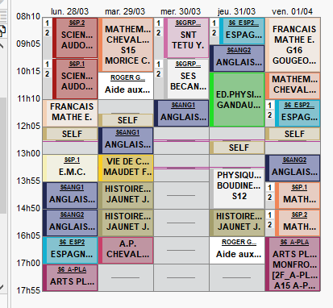
Exemple d’un emploi du temps de Seconde cette année 2021/22:

Slide 10
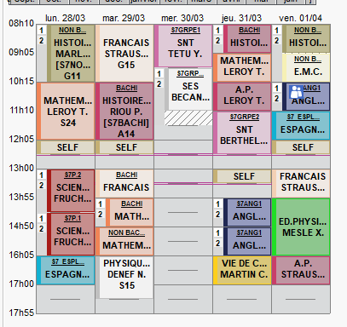
Exemple d’emploi du temps Seconde Bachibac :

Slide 11
Les bacs généraux

Slide 12
Attention : réforme « bac 2021 »
Une nouvelle organisation des enseignements : fin des séries en voie générale
L
(littéraire)
ES
(économique et social)
S
(scientifique)
PREMIERE
TERMINALE
Des enseignements communs
pour acquérir une large culture humaniste et scientifique,
ouverte aux enjeux de l'avenir.
trois spécialités
en classe de première
(4h par spécialité)
deux en terminale parmi les trois suivis en première
(6h par spécialité)

Slide 13
Enseignements de spécialité :
Education physique, pratiques et culture sportives
Biologie Ecologie
Arts
L’élève choisit 3 enseignements de spécialité en classe de première
Histoire, géographie, géopolitique et sciences politiques
Humanités, littérature et philosophie
Parmi ces 3 enseignements,
il en conserve 2 en classe de terminale
Langues, littératures et cultures étrangères
Littérature, langues et cultures de l’Antiquité
Attention tous les établissements ne proposent pas l’ensemble des enseignements de spécialité
Mathématiques
Numérique et sciences informatiques
Physique chimie
Sciences de la vie et de la terre
Sciences de l’ingénieur
Sciences économiques et sociales

Slide 14
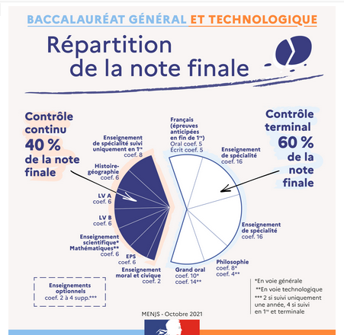

Slide 15
Les bacs technologiques
(la première et la terminale)
mars 2018
15

Slide 16
Les séries technologiques :
Bac STAV
Bac STMG
Management et de la Gestion
Agronomie et du vivant
Des enseignements communs à toutes les séries
+
Des enseignements de spécialité
(3 en 1ère et 2 en terminale)
+
Des enseignements optionnels
Bac STD2A
Design Arts appliqués
Bac STL
Laboratoire
Bac ST2S
Santé et social
Bac STI2D
Industrie, développement durable
Bac STHR
Bac STMD
Hôtellerie, restauration
Danse, musique

Slide 17



FORMATIONS A RECRUTEMENT SPECIFIQUE
Sélection sur dossier et entretien
pour le bac pro métiers de la sécurité
(lycée Branly La Roche sur Yon)
Pour les bacs pro métiers de l’aéronautique / métiers de la mer /
technicien en prothèse dentaire
Sélection sur tests
pour la musique et la danse
(bac TMD)
(lycée Nelson Mandela ; Lycée du Bellay Angers)
Sélection sur dossier et tests
pour une section sportive de lycée,
et pour certaines spécialités de langues
Notes:
17

Slide 18

Ouverture sur l’Europe et l’International
Au lycée
Sections européennes
Sections binationales
- ABIBAC : lycée De Lattre La R/Y
- BACHIBAC : Lycée PMF La R/Y
- ESABAC : Lycée David D’Angers
2nde internationale : lycée Grand air la Baule , Lycée Mandela Nantes
Dossier unique
Notes:
18

Slide 19
La voie professionnelle
En rénovation…

Slide 20
Voie professionnelle :
une autre façon d’apprendre
Acquérir des compétences dans un domaine professionnel (200 spécialités en CAP, 100 en bac pro)
Vouloir apprendre un métier juste après la troisième
Vouloir plus de concret, plus de travaux pratiques ( en atelier, ou en classe)
Avoir envie de découvrir le monde professionnel via des stages
Matières générales : approche plus concrète et davantage en relation avec les métiers préparés, comme la biologie pour la coiffure ou les sciences physiques pour l’électricité par exemple
Individualisation du suivi des élèves : travail en petits groupes et en équipe.

Slide 21
Baccalauréat professionnel
Réforme du lycée professionnel depuis la rentrée 2019
En 2nde pro, choix d’une famille de métiers pour un parcours plus progressif
Un accompagnement à l’orientation chaque année pour construire le projet des élèves
Exemple de bacs professionnels associés à une famille de métiers depuis la rentrée 2019
Métiers de la relation client
Métiers du commerce et de la vente option A Animation et gestion de l’espace commercial (ex Commerce)
Métiers du commerce et de la vente option B Prospection-clientèle et valorisation de l’offre commerciale (ex Vente)
Métiers de l’accueil
Métiers de la gestion administrative, du transport et de la logistique
Gestion-administration
Logistique
Transport

Slide 22
Une famille de métiers peut regrouper entre 2 et 10 spécialités de bac professionnel.
En tout, il y aura 14 familles de métiers mais certains bacs professionnels ne sont pas regroupés en familles.
Exemple de bacs professionnels associés à une famille de métiers depuis la rentrée 2019
Métiers de la construction durable, du bâtiment et des travaux publics
travaux publics
technicien du bâtiment (organisation et réalisation du gros œuvre) ;
interventions sur le patrimoine bâti (option A Maçonnerie) ;
interventions sur le patrimoine bâti, option B Charpente ;
interventions sur le patrimoine bâti, option C Couverture ;
menuiserie aluminium-verre ;
aménagement et finitions du bâtiment ;
ouvrages du bâtiment : métallerie.

Slide 23
Réforme du bac professionnel :
Test de positionnement en langue française et en mathématiques.
Acquisition de compétences professionnelles + 4 à 6 semaines en entreprise.
À la fin de la seconde, choix de la spécialité en vue du passage en première
SECONDE PROFESSIONNELLE
PREMIERE PROFESSIONNELLE
Approfondissement des compétences professionnelles.
Accroissement du temps de formation en milieu professionnel de 6 à 8 semaines.
Début de la préparation d’un chef-d’œuvre en vue du baccalauréat.
TERMINALE PROFESSIONNELLE
Choix entre :
un module d’insertion professionnelle et d’entrepreneuriat pour faciliter son entrée dans l’emploi
et un module de poursuite d’études.
Stage de 8 semaines.

Slide 24
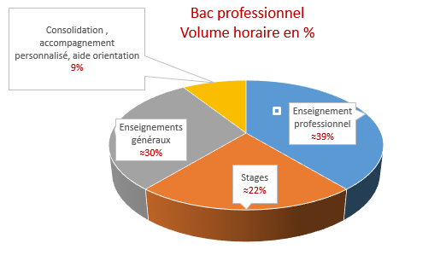
Programme du bac professionnel :
Des enseignements généraux
Français, histoire géographie et enseignement moral et civique
Mathématiques
Langue vivant A
Sciences ou langue vivante B (selon les spécialités)
Arts appliquée
EPS
Des enseignements professionnels
Formation en milieu professionnel
seconde : 4 à 6 semaines
première : 6 à 8 semaines
terminale : 8 semaines
Consolidation, accompagnement personnalisé
et préparation à l’orientation

Slide 25
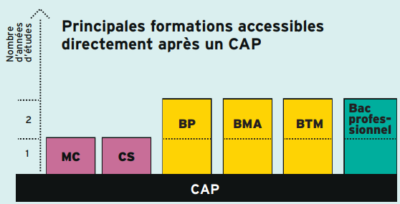
CAP (certificat d’aptitude professionnelle) :
Forme à un métier précis
Possibilité de le préparer en 1, 2 ou 3 ans en fonction du profil et des besoins de l’élève
  Test de positionnement en 1ère année de CAP (en français et en mathématiques)
  Possibilité de poursuite d’études après le CAP, notamment en 1ère professionnelle.

Slide 26
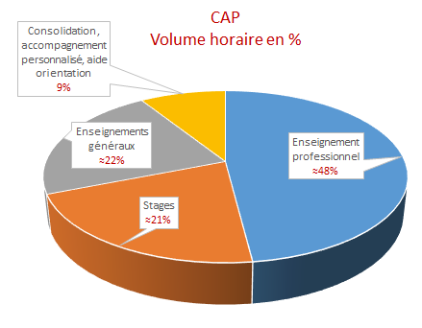
Programme du CAP
Des enseignements généraux
Français, histoire géographie et enseignement moral et civique
Mathématiques-sciences
Langues vivantes
Arts appliquée et culture artistique
EPS
Des enseignements professionnels
Formation en milieu professionnel
1ère année : 6 à 7 semaines
terminale CAP : première : 6 à 7 semaines
Consolidation, accompagnement
personnalisé et préparation à l’orientation

Slide 27


Ouverture sur l’Europe et l’International
Au lycée Pro
Sections européennes
Des partenariats avec des établissements à l’étranger
Des stages, des séjours linguistiques
Classe européenne Anglais
Lycée Branly : bac pro commerce et cuisine
Lycée Rosa Parks : bac pro conducteur transport routier
Lycée Valère Mathé (Olonne sur Mer): bac pro cuisine ; bac pro commercialisation et services en restauration ; bac pro accueil-relation clients et usagers ; bac pro vente
Lycée Couzinet Challans : bac pro commerce
Lycée Louis Armand Machecoul : bac pro commercialisation et services en restauration
Classe européenne Espagnol
Lycée Branly : bac pro cuisine

Slide 28
Pour préparer un Bac pro ou un CAP…
Statut scolaire
Formation en lycée professionnel
Programme :
Enseignement général et Professionnel + Période de formation en entreprises (stages)
Vacances scolaires
Statut de lycéen
Statut d’apprenti
Formation en Centre de Formation d’Apprentis (CFA)
Conditions:
la famille et l’élève doivent trouver un employeur
Alternance cours au CFA / travail
Salaire (selon âge et année d’étude)
5 semaines de congés payés par an
Statut de salarié apprenti
Prévoir un vœu en Lycée Pro
Notes:
28
Stages lycée pro : 22 semaines sur les 3 ans

Slide 29
Préparer son orientation en troisième :
Stage d’observation en entreprise,
Mini-stages en lycées professionnels,
Journées portes-ouvertes dans les établissements scolaires, ou rendez-vous individuels : 5 mars 2022

Slide 30
Calendrier d’orientation
Notes:
30

Slide 31
2ème trimestre
Procédures d’orientation
Les souhaits provisoires (février) :
Recueil des intentions d’orientation des élèves,
Propositions provisoires du conseil de classe du deuxième trimestre.
 A noter :
Dossier à remplir pour les élèves intéressés par :
- les sections binationales : ABIBAC, BACHIBAC, ESABAC…
Généralement avec échéance avant le 20 mai
Notes:
31

Slide 32
3ème trimestre
Procédures d’orientation suite…
  Les voeux définitifs d'orientation : portant sur les filières de formation : 2nde GT, 2nde professionnelle, 1ère année CAP.
  Les voeux définitifs d'affectation : établissements souhaités, filières, spécialités (plusieurs vœux conseillés) : du 9 au 31 mai.
Important : présenter un dossier pour intégrer une formation n’assure pas automatiquement une place dans un établissement.
Les places en bac professionnel et en CAP sont limitées.
  Certaines spécialités sont très demandées et par conséquent TRES SELECTIVES…
  d’où l’importance de faire plusieurs vœux

Slide 33
3ème trimestre
Procédures d’orientation suite…
En juin :
Proposition d’orientation du conseil de classe du 3ème trimestre, sur la
base de votre ou de vos demandes d’orientation
Décision d’orientation notifiée par le chef d’établissement
Commission d’appel (en cas de désaccord avec la décision d’orientation)

Slide 34
3ème trimestre
Procédures d’orientation fin…
L’affectation
1er juillet, vous recevez la notification d'affectation en lycée.
L’inscription :
A partir du 1er juillet, dans le lycée indiqué, afin d’être certain d’avoir votre place à la rentrée.

Slide 35
SECTORISATION
Pas de sectorisation pour les lycées professionnels
Lycée de secteur pour l’enseignement général et technologique : lycée Savary de Mauléon
Demande de dérogation pour un lycée hors secteur

Slide 36
Critères de dérogation.
Par critère de priorité :
1 - Elèves en situation de handicap
2 - Elèves nécessitant une prise en charge médicale importante à proximité du lycée demandé
3 - Elèves boursiers
4 - Elève dont un frère/une sœur est déjà scolarisé-e dans l’établissement demandé (et y sera encore incrit-e à la rentrée 2018)
5 - Elèves dont le domicile est situé en limite de secteur et proche de l’établissement demandé.
6 - Elèves devant suivre un parcours scolaire particulier
7 - Convenances personnelles

Slide 37
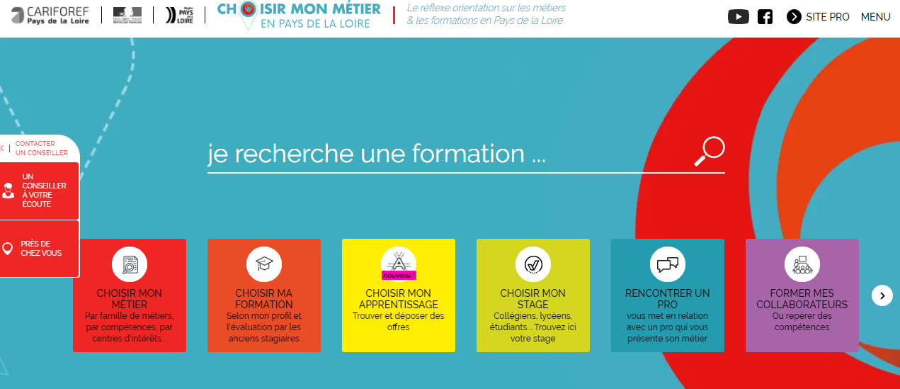

Slide 38
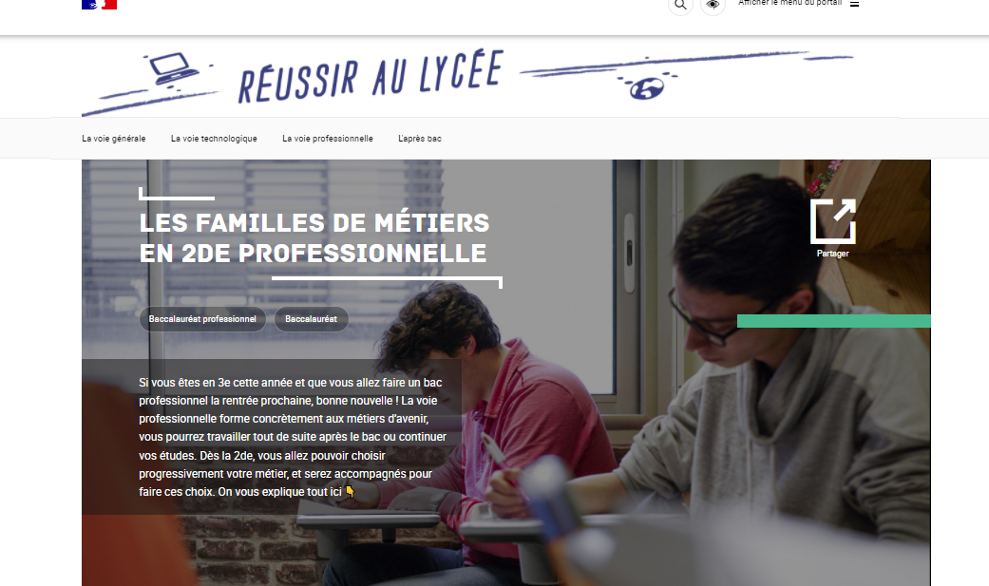

Slide 39
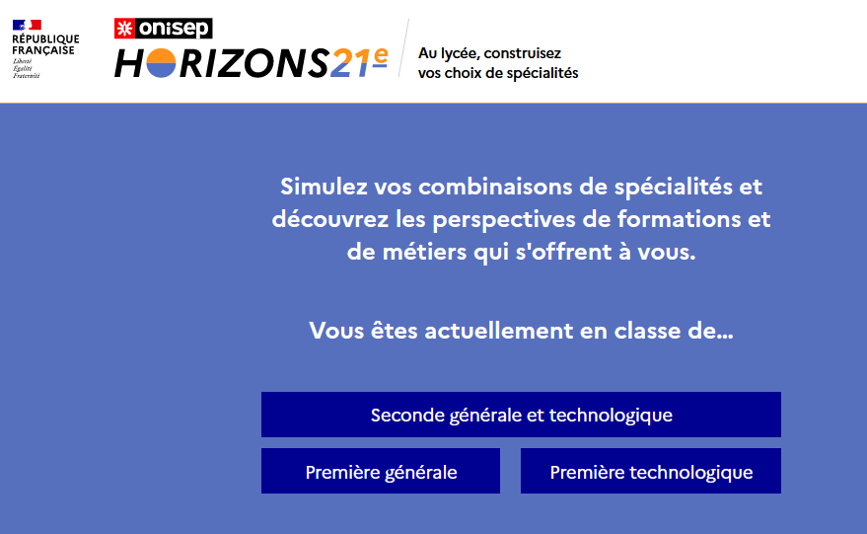

Slide 40
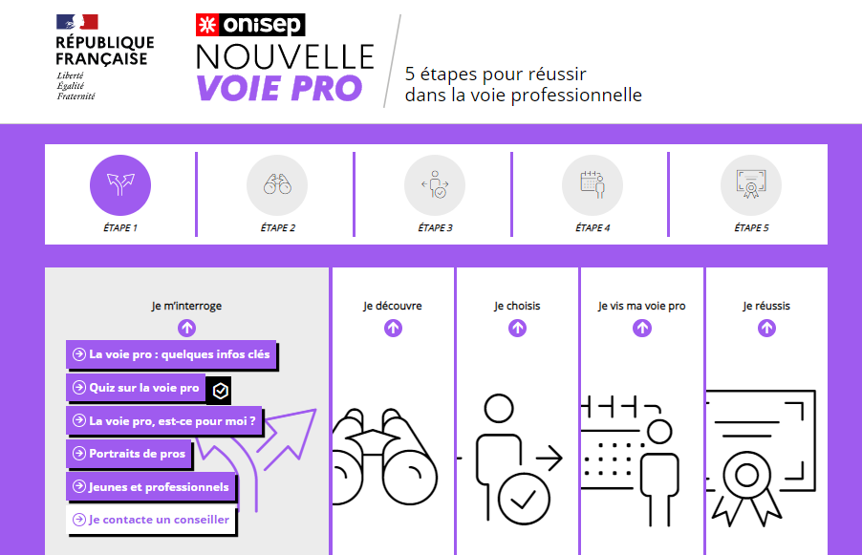
40

Slide 41
